Slide 1
БЛИЦ - ОПРОС
Мораль
1
2
3
4
5
Этические нормы
1
2
3
4
5
Деонтология
1
2
3
4
5
Этика сестринского дела
1
2
3
4
5
Принципы биоэтики
1
2
3
4
5

Slide 2
Категория 1
1
Что в переводе с латинского означает слово «Мораль»?

Slide 3
Категория 1
1
Обычай, нравы, поведение

Slide 4
Категория 1
2
Что в переводе с древнегреческого означает слово «Этнос»?

Slide 5
Категория 1
2
Обычай темперамент, образ жизни, характер

Slide 6
Категория 1
3
Знаменитый врач, решительный реформатор медицинской науки и практики, призывавший учиться у самой природы?

Slide 7
Категория 1
3
Парацельс

Slide 8
4

Slide 9
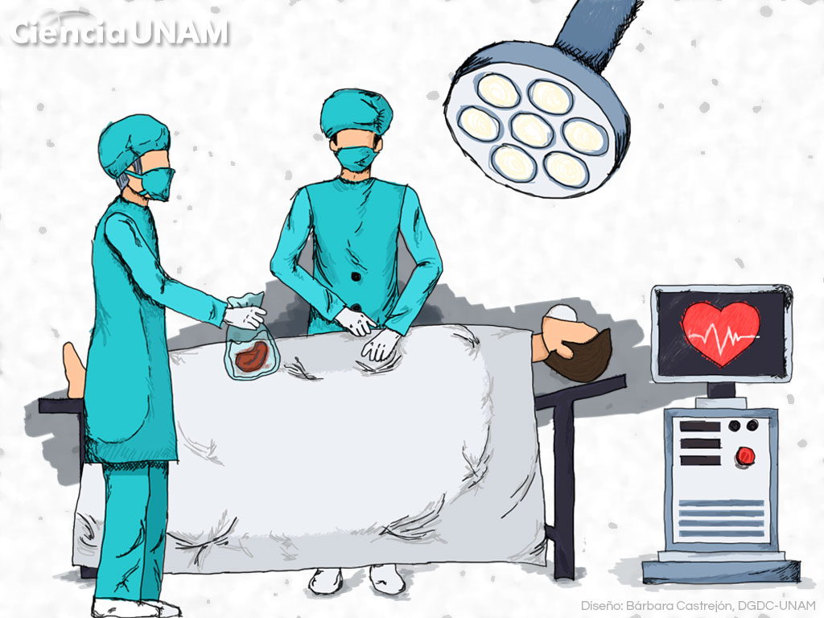
Категория 1
4
Какую операцию выполняют врачи?

Slide 10
Категория 1
4
Трансплантология органов

Slide 11
Категория 1
5
Как называется философская наука, исследующая вопрос о сущности морали и природы, нравственных установок и ценностях, которая помогает вырабатывать нормативное сознание?

Slide 12
Категория 1
5
Этика

Slide 13
Категория 2
1
Причины возникновения биоэтики?

Slide 14
Категория 2
1
Прогресс медицинских наук,
правозащитное движение

Slide 15
Категория 2
2
Что означает ненормативная этика?

Slide 16
Категория 2
2
Означает, что в данном случаи целью не является предписание должного поведения, не обосновывая нравственные ценности.

Slide 17
3

Slide 18
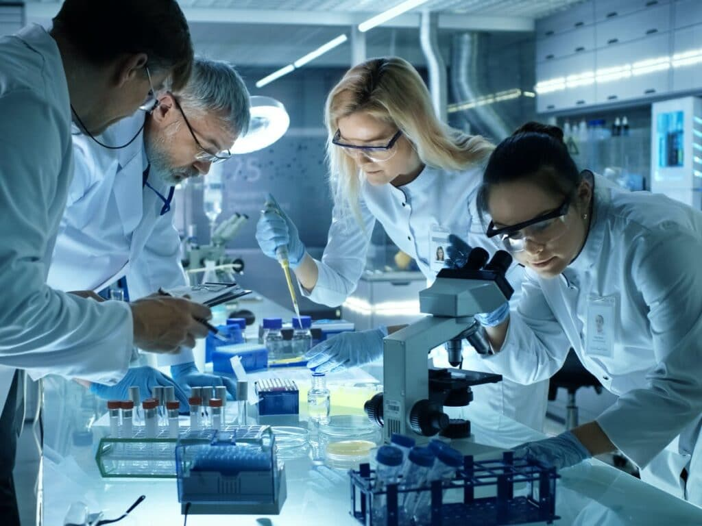
Категория 2
3
Какую исследовательскую работу выполняют ученые?

Slide 19
Категория 2
3
Биотехнологические
исследования

Slide 20
Категория 2
4
Чем занимается нормативная этика?

Slide 21
Категория 2
4
Нормативная этика занимается выбором морального идеала поведения и стандартов.

Slide 22
Категория 2
5
Кем был основан утилитаризм?

Slide 23
Категория 2
5
Иеремия Бентам

Slide 24
Категория 3
1
Назовите принцип модели- Биоэтика.

Slide 25
Категория 3
1
Принцип- Уважение прав и достоинств человека

Slide 26
Категория 3
2
Как называлось одно из основных сочинений Бентама?

Slide 27
Категория 3
2
«Деонтология или наука о морали»

Slide 28
Категория 3
3
Что обосновывает деонтологическая теория Иммануила Канта?

Slide 29
Категория 3
3
«Обосновывает моральную мотивацию наших поступков……………………………»

Slide 30
Категория 3
4
Какое направление этики развивается в рамках нормативной этики?

Slide 31
Категория 3
4
Прикладная этика

Slide 32
5

Slide 33
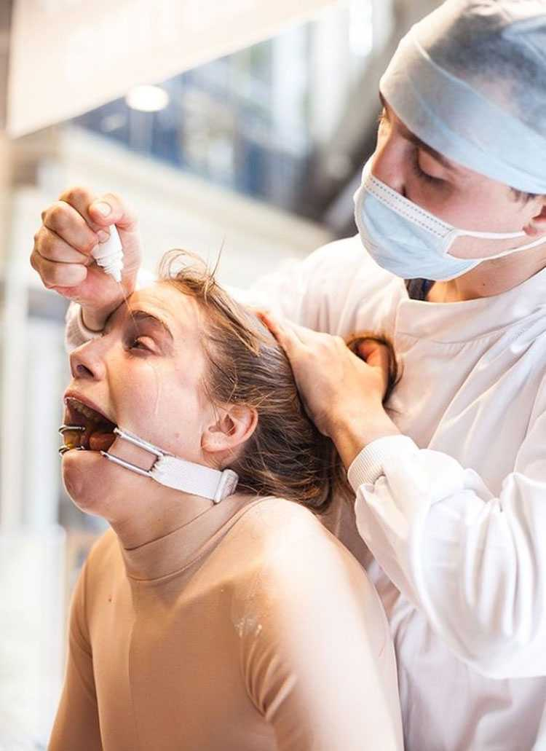
Категория 3
5
Определите вид биомедицинского вмешательства:

Slide 34
Категория 3
5
Эксперименты на человеке

Slide 35
1

Slide 36
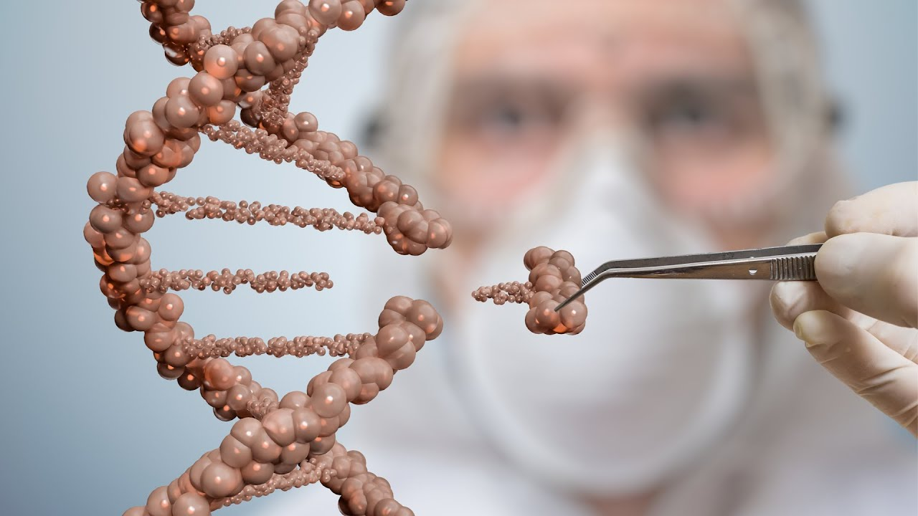
Категория 4
1
Назовите, какой вид биомедицинского вмешательства изображен?

Slide 37
Категория 4
1
Генная инженерия

Slide 38
Категория 4
2
Когда начинается формирование этики сестринского дела?

Slide 39
Категория 4
2
Середина XIX века

Slide 40
Категория 4
3
Что по мнению Ван Поттера, означает биоэтика?

Slide 41
Категория 4
3
Это мост между биологией и этикой своего рода этическая экспертиза достижений различных наук, которая может угрожать будущему человечеству.

Slide 42
Категория 4
4
Какие модели выделяют в истории медицинской этики?

Slide 43
Категория 4
4
1 Модель Гиппократа
2 Модель Парацельса
3 Модель Деонтологическая
4 Модель Биоэтика

Slide 44
Категория 4
5
Назовите принцип модели Парацельса:

Slide 45
Категория 4
5
Принцип -Твори добро

Slide 46
Категория 5
1
Какой термин определяет в этике совокупность душевных качеств человека?

Slide 47
Категория 5
1
Нравственность

Slide 48
2

Slide 49
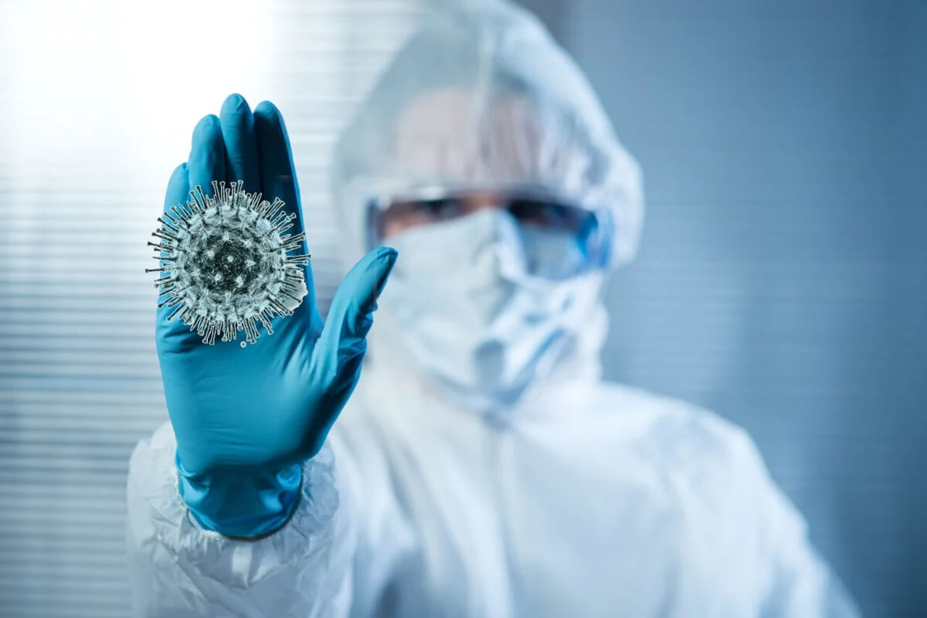
Категория 5
2
Что изображено на слайде?

Slide 50
Категория 5
2
Меры безопасности при инфекционных заболеваниях

Slide 51
Категория 5
3
Как называется международный документ по биоэтике, написанный в 1949 г.?

Slide 52
Категория 5
3
Международный кодекс медицинской этики

Slide 53
Категория 5
4
Назовите основные принципы биоэтики.

Slide 54
Категория 5
4
принцип уважения автономия личности
принцип не причинения вреда
принцип справедливости

Slide 55
Категория 5
5
Назовите принцип модели Гиппократа.

Slide 56
Категория 5
5
Моральный принцип не навреди

